Slide 1
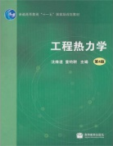
工 程 热 力 学
Engineering Thermodynamics

Slide 2
第13章 化学热力学基础
13-1 概述
13-2 热力学第一定律在有化学反应系统内的应用
13-3 绝热理论燃烧温度
13-4 化学平衡与平衡常数
13-5 离解与离解度，平衡移动原理
13-6 化学反应方向判据及平衡条件

Slide 3

13-4 化学平衡与平衡常数
1.化学反应的表达
化学反应中，原有分子破坏而产生新的生成物分子的同时，也会发生生成物分子间重新生成原有反应物分子的过程；即就是，正向反应和逆向反应同时进行，而不会沿一个方向进行到某些反应物全部消失。
用化学式可写成：
式中B、D代表反应物，G、R代表生成物；b ， d ， g ， r 为计量系数
反应开始时B、D、G、R 已各有一定的量存在( 即各有一定的浓度)。设自左向右的反应（正向反应）的速度大于相反方向反应的速度，总的结果是反应自左向右进行的。
此时，化学反应的速度如何表达？

Slide 4
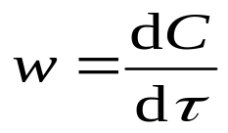
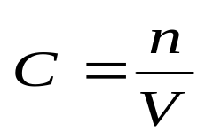
13-4 化学平衡与平衡常数
化学反应的速度--单位时间内反应物质浓度的变化率
化学反应的速度
某一反应物质的浓度
时间
化学反应的速度主要与发生反应时的温度及反应物质的浓度有关
浓度— 单位体积内各物质的物质的量，以C 表示 。
物质的量 ，mol
物质的体积，m³。反应物与生成物都为
气态物质，即物系的总体积。

Slide 5



13-4 化学平衡与平衡常数
2. 化学反应的平衡
设正向反应和逆向反应的速度分别为w₁ 和w₂ ，反应初始时w₁ >> w₂，总的结果，反应是自左向右进行。随着过程的进行，w₁ 逐渐减小而 w₂ 逐渐增大。
当 w₁ = w₂ ，达到化学平衡。化学平衡的物系中反应物和生成物的浓度不再随时间变化，保持恒定。化学平衡是动态平衡， 此时正、逆方向的反应并未停止，只是双方的速度相等。
我们以C_{B}、C_{D}、C_{R}、C_{G}表示达到平衡时各种物质的浓度，据化学反应速度的质量作用定律（温度一定时，化学反应的速度与发生反应的所有反应物的浓度的乘积成正比），则有：
正向反应的速度常数
逆向反应的速度常数
理想气体物系的化学反应 速度常数 k 只与反应时物系的温度相关

Slide 6
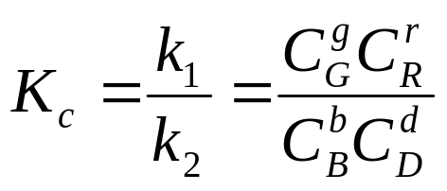
13-4 化学平衡与平衡常数
当反应达到平衡时，有 w₁=w₂
=
产物浓度乘积
平衡常数
反应物浓度乘积
当k₁>>k₂，即平衡常数Kc很大时，则自左向右的反应可以接近完全，平衡时只留下少量B和D
当k₁<<k₂，即平衡常数Kc很小时，则自右向左的反应可以接近完全，平衡时只留下少量G和R
理想气体物系的化学反应，其平衡常数K_{c} 只与反应时物系的温度有关

Slide 7
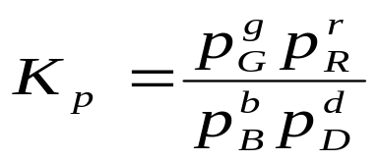
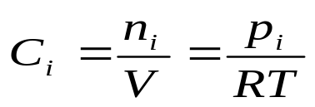
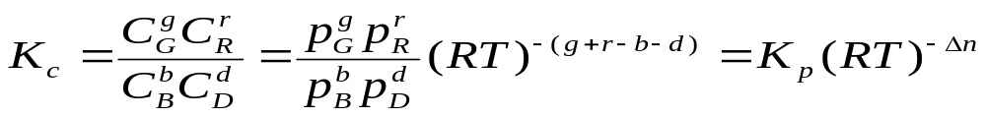

13-4 化学平衡与平衡常数
若反应物系中的物质都是理想气体，考虑到气体的浓度与气体的分压力成正比，所以平衡常数也可以用分压力表示:
理想气体物系，K_{p} 只与温度有关
对同一化学反应，K_{C} 与K_{p}之间有何联系？
Δn = 0时，K_{c} = K_{p}
反应前后物系物质的量的变化值

Slide 8
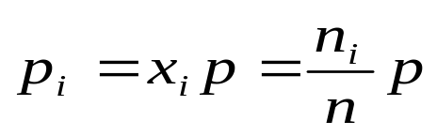
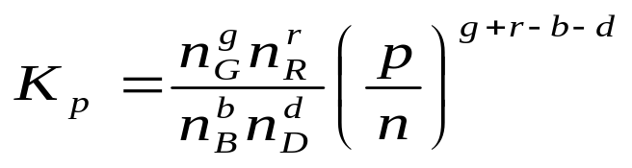

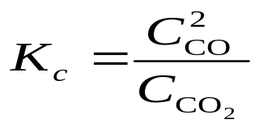
13-4 化学平衡与平衡常数
理想气体的物系，气体分压力与气体摩尔分数的关系为
第 i 种物质的物质的量
反应物系的总物质的量
注意：
(1) 反应物系中有惰性气体存在时，如燃烧物系中有氮气，总物质的量中应包括惰性气体
(2) 若反应中有固体和液体，例如
反应过程中只要固体（或液体）没有耗尽，可以认为固体（或液体）挥发的蒸气的浓度为定值，反应平衡常数为

Slide 9
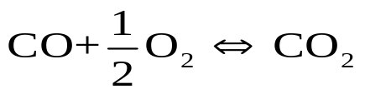
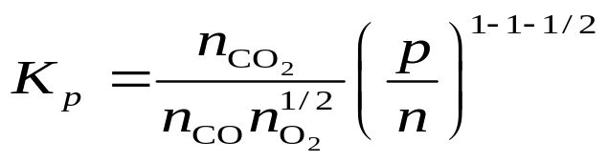
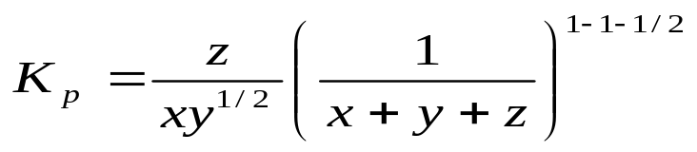
13-4 化学平衡与平衡常数
例：1mol的CO和1mol的O₂反应，求在1atm、3000K下达到化学平衡时各种气体的组成。已知3000K时，该反应平衡常数K_{p} =3.06。
解：
CO和O₂的按化学计量系数的反应式是
因此，平衡常数可表达为
设1mol的CO和1mol的O₂反应在3000 K时平衡组成为x molCO、y mol O₂和z mol的CO_{2，}则有

Slide 10
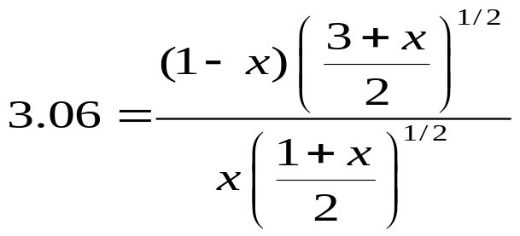
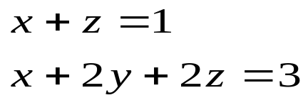
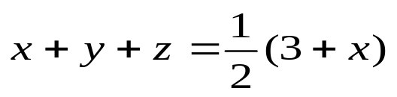
13-4 化学平衡与平衡常数
根据碳原子和氧原子的平衡
解得
所以平衡时（1 atm、3 000 K）的化学反应方程为

